Slide 1

Škola | ZŠ Třeboň, Sokolská 296, 379 01 Třeboň
Autor | Mgr. Zdeňka Pecková
Číslo | VY_32_INOVACE_3437
Název | Jakub Jan Ryba
Téma hodiny | Život a dílo J. J. Ryby
Předmět | Hudební výchova
Ročník/y/ | 5. ročník
Anotace | Materiál obsahuje informace o hudebním skladateli, jeho životě, tvorbě a zajímavostech z jeho života.
Očekávaný výstup | Žáci se seznámí se životem a dílem barokního skladatele Jakuba Jana Ryby.
Druh učebního materiálu | Prezentace

Slide 2
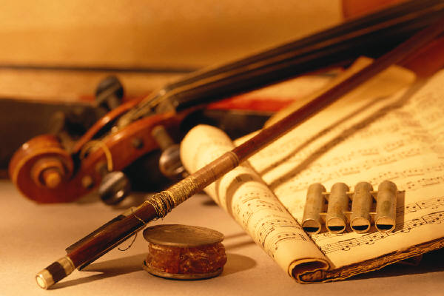
JAKUB JAN RYBA český hudební skladatel
26.10. 1765 Přeštice – 8.4.1815 Rožmitál pod Třemšínem

Slide 3
Dětství
Pocházel z hudební rodiny - otec by učitelský pomocník, učitel hudby
Hrál na housle, později klavír a varhany
Do školy chodil v Nepomuku u Plzně – nepěkné vzpomínky ( učitel Strejček)

Slide 4
Studia
V 15 letech studoval na gymnáziu v Praze
Studuje filosofii – ovládal latinu, němčinu,
italštinu, řečtinu,
francouzštinu

Slide 5
Zralý věk
Stal se učitelským pomocníkem v Mníšku
Později učitelem a varhaníkem v Rožmitále – zde působí do konce života
Oženil se, měl 13 dětí, 6 dětí zemřelo

Slide 6
Závěr života
Žil v bídě a skládal
Spory s nadřízenými a rodiči
Spáchal sebevraždu – dlouhodobá vyčerpanost, deprese, neutěšené ekonomické poměry

Slide 7
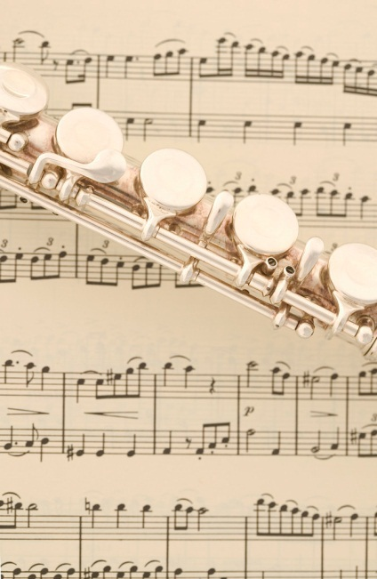
Vztah k žákům
Ve škole kladl důraz na hudbu
Denně s dětmi zpíval
Učil žáky hrát na flétnu, klarinet, lesní roh,
violoncello
Vedl děti k pořádku, slušnému chování, poctivé práci
Byl přísný, spravedlivý a laskavý

Slide 8
Dílo
Napsal asi 1 500 skladeb
Psal duchovní hudbu na latinské texty
Tvorba světská – umělé české písně a kantáty,
smyčcové kvartety, koncerty pro sólové
nástroje s doprovodem orchestru
Česká mše vánoční

Slide 9
Co sis zapamatoval?
Učitel a varhaník v
Základní škola
Hudební nástroje
Ovládal jazyky
Předčasná smrt
Vlastnosti
Rožmitále pod Třemšínem
Nepomuk u Plzně
Klavír, varhany, housle
Němčina, latina, italština, řečtina, francouzština
Sebevražda
Přísný, laskavý,
spravedlivý

Slide 10
Zdroje A prameny
Archiv autora
www.office.microsoft.com

